Slide 1
ACADEMIE DE LA MARTINIQUE
Oral de contrôle du
BACCALAUREAT PROFESSIONNEL
BO N°18 du 6 mai 2010 :
EPREUVE E5
A l’attention des professeurs de Lettres-Histoire

Slide 2
Les textes de référence:
Textes :
http://www.education.gouv.fr/cid51445/mene1009154n.html
Annexe d’évaluation (grille 2):
http://media.education.gouv.fr/file/18/18/5/criteres_evaluation_144185.pdf
Session juillet 2020 : note de service du 3 juin 2020

Slide 3
Session de juillet 2020
« Afin de tenir compte de la période de fermeture des établissements, les chefs d'établissements et directeurs d'organismes de formation professionnelle pourront établir une fiche attestant des parties de programmes réalisées… Les candidats convoqués pour l'épreuve de contrôle pourront les présenter aux examinateurs qui adapteront alors les sujets d'interrogation proposés.»
Proposition de fiches pour la préparation de l’épreuve de contrôle à renseigner par le professeur de Terminale, à faire viser par le chef d’établissement et à communiquer aux candidats : voir mail du 15 juin 2020 ou espace Tribu des PLP LHG de Martinique

Slide 4
Durée de l’épreuve :
Préparation
=
15 minutes
Exposé + échange = 15 minutes
30 minutes environ

Slide 5
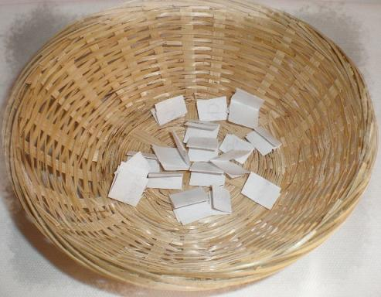
1ère étape : le tirage au sort du sujet.

Slide 6
Tirage au sort du sujet de français, d’histoire ou de géographie :
Par exemple:
Équité entre le français et l’histoire-géographie
20 sujets de français
(10 groupements et 10 œuvres)
10 sujets d’histoire et 10 sujets de géographie.
( documents ou questions larges).

Slide 7

2nde étape : Découverte du sujet.

Slide 8
Consignes:
Pas de banques de sujets, pas de listes, pas de manuels ni de documents mais, pour la session 2020, possibilité pour le candidat de se présenter avec une fiche présentant :
en Français, les œuvres intégrales et/groupements de textes traités « au cours de la formation en présentiel » ;
en HG, les sujets d’étude et/ou situations traités « au cours de la formation en présentiel ».

Slide 9
Cas n° 1:
Le candidat tire un sujet de français

Slide 10
Les sujets de français seront libellés ainsi:
« Après avoir présenté une œuvre le plus précisément possible (titre(s) d'œuvre(s), auteur(s), époque(s) de publication, propos de l'œuvre/des textes), vous expliquerez ce qui vous a intéressé dans cette étude dont vous présenterez les principales lignes de force. »
« Après avoir présenté un groupement de textes le plus précisément possible (titre(s) d'œuvre(s), auteur(s), époque(s) de publication, propos de l'œuvre/des textes), vous expliquerez ce qui vous a intéressé dans cette étude dont vous présenterez les principales lignes de force. »
OU

Slide 11
Evaluation
Il faudra évaluer :
la qualité de précision et d’organisation de la présentation,
la correction de l’expression et
la qualité d’écoute, de participation à l’échange.

Slide 12
Grille indicative des points selon les critères d’évaluation de la Grille 2.
Qualité de précision et d’organisation de la présentation : 4 points | Qualité d’écoute et participation à l’échange : 3 points | Correction de l’expression orale : 3 points
0 ou 0,5 : très insuffisant 1 ou 1,5 : insuffisant 2 ,5 ou 3 : satisfaisant 3,5 ou 4 : très satisfaisant | Très insuffisant : 0 ou 0,5 Insuffisant : 1 Satisfaisant : 2 Très satisfaisant : supérieur à 2 | Très insuffisant : 0 ou 0,5 Insuffisant : 1 Satisfaisant : 2 Très satisfaisant : supérieur à 2

Slide 13
Rappel :
Les candidats ont 15 minutes de préparation, cependant l’interrogation ne va pas excéder 15 minutes. L’examinateur peut élargir lors de l’entretien sur le programme de terminale.
Les questions posées doivent être larges.

Slide 14
Cas n°2:
Le candidat tire un sujet en Histoire ou géographie

Slide 15
Session 2020
- Le sujet fera partie des sujets d’étude et/ou situations traités « au cours de la formation en présentiel » (voir slide 3).

Slide 16
Consignes:
L’examinateur devra préparer des sujets* : documents ou questions.
Les supports utilisés seront variés : texte ou carte ou caricature ou graphique …
* Session de juillet 2020 : suffisamment pour pouvoir interroger le candidat sur un sujet d’étude traité « au cours de la formation en présentiel ».

Slide 17
Evaluation
Grille indicative des points selon les critères d’évaluation de la Grille 2
Maîtrise des connaissances minimales : 5 points | Capacités du candidat à s’exprimer de manière claire, organisée : 5 points | Maîtrise des connaissances minimales : 5 points
Très insuffisant : inférieur à 1 Insuffisant : entre 1 et 2 Satisfaisant : entre 3 et 4 Très satisfaisant : supérieur à 4 | Très insuffisant : inférieur à 1 Insuffisant : entre 1 et 2 Satisfaisant : entre 3 et 4 Très satisfaisant : supérieur à 4 | Très insuffisant : inférieur à 1 Insuffisant : entre 1 et 2 Satisfaisant : entre 3 et 4 Très satisfaisant : supérieur à 4

Slide 18

Pour finir…
N’oubliez pas que le but de l’épreuve orale est d’aider les candidats et non de les pénaliser !

